Slide 1
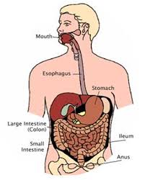
Procesi I tretjes se ushqimit realizohet ne aparatin tretes ,I cili fillon me gojen dhe perfundon ne vrimen anale.

Slide 2
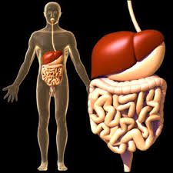

Slide 3
Tretja dhe perthithja realizohen nga aparati tretes, I cili perbehet nga gypi ose ndryshe kanali tretes dhe nga gjendrat anekse.Gypi tretes komunikon me mjedisin e jashtem permes gojes dhe anusit .

Slide 4
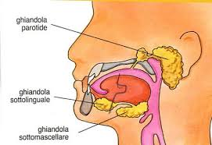
1.Goja …………..perpunim mekanik me ane te
dhembeve
dhemballeve
2.Gjendrat e pershtymes….nennofulla
nengjuha
paratiroide
Kane funksion lageshtues te ushqimit.
3.Ezofagu……ushqyerja leviz I shture nga tkurrja e 25 muskujve duke e mbyllur kalimin siper dhe duke e cuar ushqimin poshte.
4.Stomaku….me acidin klorhidrik stomaku ben te denatyroj proteinat dhe te copetoj ushqimin.

Slide 5
Tretja ne zorre
5.Zorret perbehen nga:zorra e holle
zorra e trashe
Zorra e holle…..realizohet tratja kimike dhe perthithja e materialit te tretur.Zorra e holle ndahet ne tri pjese:duoden
jejenum
ileum
6. Zorra e trashe….perthith ujin,vitaminat dhe prodhon vitaminen k.

Slide 6
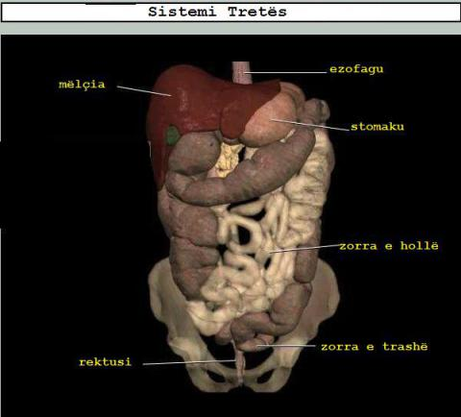

Slide 7
Tretja eshte dy lloje:
1.Mekanike….copat e medha te ushqimit permes veprimit te kafshimitte dhembeve , copetohen ne pjeseza me te vogla, qe me pas mbrohen me force nepermjet veprimtarise se muskulatures se gypit tretes qe shkakton levizje peristatike.

Slide 8
2.Tretja kimike kryhet nga lengjet tretese qe prodhohen nga gjendrat e vendosura pergjate kanalit tretes.

Slide 9
Po ashtu ne aparatin tretes merr pjese :
Lengu pankreatik I cili permban disa enzima te cilat tresin sheqernat ,yndyrnat dhe proteinat.
Lengu I temthit emulon yndyrat deri ne pika te vogla per tu zberthyer me pas nga lipaza.

Slide 10
SEMUNDJET QE PREKIN APARATIN TRETES
ASCISTI
Simtomat jane: fryrje e barkut, edema e kembeve
Shkaktohet nga:konsumimi I alkoolit,turbekulozi.
GASTRITI KRONIK
Eshte 2 lloje:tipi A ,tipi B.Shenjat jane:kane dhimbje,te vjella,anoreksi , hemoragji .
ULCERA GASTRITE
Shenjat jane: djedie stomaku

Slide 11
HEPATITI
Shkakton inflamacione te melcise.Shenjat jane: diarre, dhimbje barku ,ethe,zverdhe e lekures.
ULCERA DOUDENALE
Simtomat jane:djegie stomaku pas ngrenies se ushqimit.
KOLITI ULCERATIV
Simtomat jane:dhimbje barku ,diarre.

Slide 12
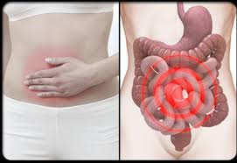
DHIMBJA E STOMAKUT

Slide 13
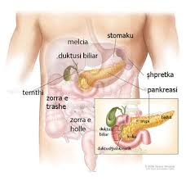

Slide 14
faleminderit

